Slide 1
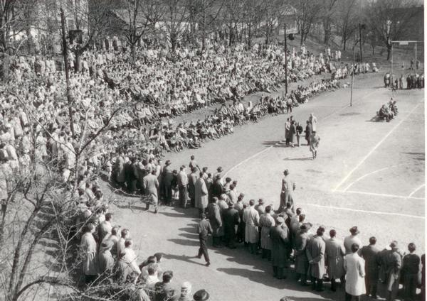

Házená

Slide 2

Vymezení pojmu
Sportovní hry jsou samostatné druhy sportu s jednoznačnými názvy. Od jiných sportovních odvětví se sportovní hry liší zejména tím, že jsou současnou, soutěživou činností dvou soupeřů (kolektivů nebo jednotlivců), kteří se snaží prokázat převahu lepším ovládnutím jednoho společného předmětu boje, za neustále se měnicí herní situace (STIBITZ 1982).

Slide 3
Vymezení pojmu
Pojmem házená v širším slova smyslu jsou označovány hry a sportovní hry brankového typu, ve kterých je předmětem hry míč a hlavním prostředkem hraní s míčem je jeho chytáni a házení.

Slide 4
Házenkářské sportovní hry
Sportovní odvětví | Jiná označení | Zastřešující mez. organizace | Současné rozšíření
Národní házená | - Házená - Česká házená | FSFI (1921 – 1939) IAAF (1926 – 1928) V současnosti žádná | Česko
Handball | - Mezinárodní házená o 11 hráčích IHF - Feldhandball - Grossfeldhandball | IAAF (1926 - 1928) IAHF (1928 - 1939) IHF (1946 - 1977) V současnosti žádná | Německo
Házená | - Mezinárodní házená o 7 hráčích - Handball - Kleinfeldhandball - Hallenhandball - Team-Handball - Handball Olympic | IAHF (1934 - 1939) IHF (1946 - dosud) EHF (1991 - dosud) | více než 140 zemí všech kontinentů
Miniházená | - Malá házená - Minihandball | IHF (1996 - dosud) EHF (1996 - dosud) | většina házenkářsky vyspělých zemí
Plážová házená | - Házená na písku - Beach-Handball - Sandball | IHF (1996 - dosud) EHF (1996 - dosud) | převážně přímořské státy v Evropě a Jižní Americe

Slide 5
Házenkářské hry předsportovního období
Pravěk
Starověk
Středověk
Novověk
- GB, USA, Evropa

Slide 6
Házenkářské hry předsportovního období
HERBERT SPENCER (1820-1903). Umělému tělocviku vytýkal jednostrannost; lidské přirozenosti více odpovídá hra, je všestrannější, rozmanitější, zábavná, příjemná, činí dítě i dospělého šťastným.
Hry se dostávaly do učebních osnov (v Německu v r.1882, ve Francii v r.1888, v Rakousko-Uhersku v r.1890)

Slide 7
Vývoj národní házené
vrhaná s přenášením
V r.1905 zveřejnil učitel tělocviku VÁCLAV KARAS pravidla házenkářské hry (metaná, zaháněná)
cílovaná
Hru popsal KLENKA (1906) v publikaci Tělocvičné hry pro chlapecké školy (z kopané, košíkové)

Slide 8
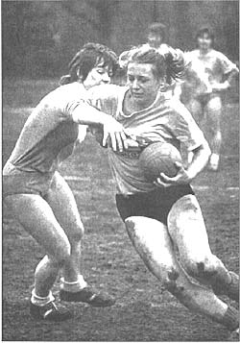
Vývoj národní házené
Házená (cílová)
ANTONÍN KRIŠTOF (1882-1910)
- 1. světová válka
(na východ, základna)
-1921
Féderation Sportive Féminine Internationale – FSFI (na západ, ženy)
- 2. světová válka (základna u nás)

Slide 9
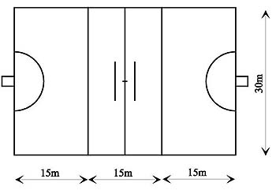
Vývoj národní házené

Slide 10
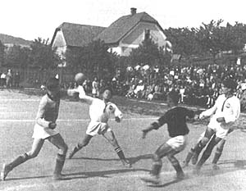
Vývoj národní házené
1952
Rozdělení svazů
(přejmenování)
1997
národní házené registrováno 75 oddílů se 6247 členy - 25.místo mezi sportovními svazy.

Slide 11
Vývoj handballu
Dochovaly se jejich různé názvy: Ballvertreiben, Balltreiben či Parteiball, Stossball (míč nebyl chytán a házen, ale odbíjen), Schleuderball (používal se míč s poutkem), Grenzball (velký plný míč), Raffball (malý plný míč).
1917
=> Torball (ženy, pravidla) => Handball

Slide 12
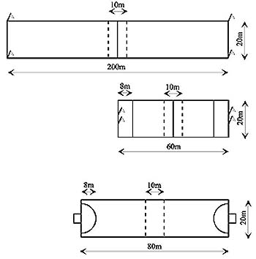
Vývoj handballu
1919
Carl Schelenz (rozměry, kroky, boj, fotbal.)

Slide 13
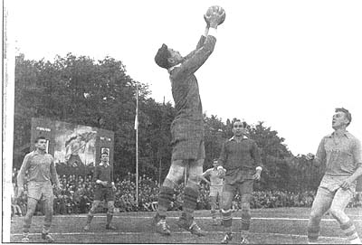
Vývoj handballu
1928
IAAF => IAHF
1936
OH – 6 družstev
1938
MS – 10 družstev

Slide 14
Vývoj házené
1898
Holger Nielsen - haandbold (Dánsko)
haly, školy, Švédsko
1934
IAHF – uznává skandinávská pravidla
1938
MS – 4 družstva

Slide 15
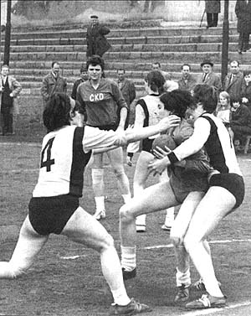
Vývoj házené
1946
*IHF (IAHF není po válce obnovena)
1966
Poslední MS mužů v handballu
1972(6)
házená na OH

Slide 16
Vývoj házené
Chronologie významných událostí
NÁRODNÍ HÁZENÁ |  | HANDBALL |  | HÁZENÁ
1892 | založen Spolek pro pěstování her české mládeže | 1897 | vydána pravidla raffballu (Koch) | 1898 | počátky haandboldu v Dánsku
 |  |  | . | 1904 | založen dánský Haandboldový svaz
1905 | vydána pravidla vrhané s přenášením (Karas) |  | .
1906 | vydána pravidla cílové-terčové (Klenka utvořena pravidla házené - cílové (Krištof) |  | .
1907 | založen Sportovní kroužek Házená Praha |  | .
1908 | vydána pravidla házené - cílové |  | .
1909 | vznikla svazová komise kroužků házené |  | .
 |  | 1917 | torball přejmenován na handball (Heiser)
1918 | upravena pravidla národní házené (Trantina) |  | .
 |  | 1919 | pravidla handballu upravena pro hřiště na kopanou (Schelenz)
1920 | založen Československý svaz házené a ženských sportů |  | .
1921 | založena FSFI |  | .
 |  | 1926 | vznik komise míčových her při IAAF
 |  | 1928 | ustavující kongres IAHF
1930 | III. ženské světové hry v Praze 1936 |  | . | 1934 | přijetí skandinávských pravidel na III. Kongresu IAHF
 |  | 1936 | olympijský turnaj mužů
 |  | 1938 | první MS mužů | 1938 | první MS mužů
1948 | vznik Ústředí pro házenou podle dosavadních pravidel při ČOS | 1948 | vznik Ústředí pro házenou o 7 a 11 hráčích při ČOS
 |  | 1949 | první MS žen
1952 | vytvoření Ústřední sekce české házené |  | . | 1952 | vytvoření Ústřední sekce házené
 |  |  | . | 1957 | první MS žen
 |  | 1960 | poslední MS žen
 |  | 1966 | poslední MS mužů
1971 | vytvoření Svazu národní házené |  | .
 |  |  | . | 1972 | první OH turnaj mužů
 |  |  | . | 1976 | první OH turnaj žen

Slide 17
Vývoj házené
MS
1957 ženy (1986 2.)
1967 muži
OH
1972 muži 2.

Slide 18
Odnože
Miniházená
Plážová házená

Slide 19

Pravidla házené

Slide 20
Hrací plocha
1:1 Hrací plocha je obdélník dlouhý 40 m, široký 20 m a obsahuje dvě brankoviště (viz pravidla 1:4 a 6) a hrací pole. Podélné strany se nazývají postranní čáry, kratší strany ohraničují brankové autové čáry, respektive mezi tyčemi brankové čáry.
Okolo celé hrací plochy by měla být ochranná zóna, široká vedle postranních čar nejméně 1 m a za brankovými autovými čarami nejméně 2 m.
1:2 Branka stojí ve středu brankové autové čáry. Branky musí být pevně zakotveny do podlahy nebo do zdi. Mají světlost na výšku 2 m a na šířku 3 m.
Brankové tyče jsou pevně spojeny příčným břevnem. Jeho zadní hrana se musí překrývat se zadním okrajem brankové čáry. Brankové tyče a břevno musí mít čtvercový průřez (8×8 cm). Musí být na třech z hracího pole viditelných stranách natřeny dvěma barvami, které se výrazně odlišují od pozadí.
1:3 Všechny čáry na hrací ploše jsou součástí prostoru, který na hrací ploše ohraničují. Brankové čáry mezi tyčemi jsou 8 cm široké, všechny ostatní čáry mají šířku 5 cm.
Dva na sebe navazující prostory mohou být namísto čar vymezeny také dvěma rozdílnými barvami plochy.
1:4 Před každou brankou je vyznačeno brankoviště. Brankoviště je ohraničeno čarou brankoviště (6 m čarou):

Slide 21
Hrací plocha
1:5 Čára volného hodu – devítimetrová čára – se vyznačí přerušovanou čarou ve vzdálenosti 3 m souběžně s čarou brankoviště. Jednotlivé čáry stejně jako mezery mezi nimi měří vždy 15 cm.
1:6 Sedmimetrová čára je 1 m dlouhá značka před brankou. Je vyznačena rovnoběžně s brankovou čarou ve vzdálenosti 7 m (měřeno od zadního okraje brankové čáry k přednímu okraji 7 m čáry.
1:7 Čára hranice brankáře (4 m čára) je 15 cm dlouhá značka před brankou. Je vyznačena rovnoběžně s brankovou čarou ve vzdálenosti 4 m (měřeno od zadního okraje brankové čáry k přednímu okraji 4 m čáry.
1:8 Středová čára spojuje půlící body obou postranních čar.
1:9 Čára pro střídání (část postranní čáry) vede pro každé družstvo od středové čáry až do vzdálenosti 4,5 m od středové čáry. Na konci čáry pro střídání jsou vyznačeny rovnoběžně se středovou čarou na obě strany od postranní čáry 15 cm dlouhé čáry.

Slide 22
Hrací plocha

Slide 23
Hrací plocha

Slide 24
Hrací doba, závěrečný signál, time-out
2:1 Normální hrací doba pro všechna družstva s hráči nad 16 let trvá 2×30 minut; přestávka v poločase trvá 10 minut.
2:3 Hrací doba začíná hvizdem rozhodčího, po kterém následuje výhoz, a končí automatickým závěrečným signálem veřejného časoměrného zařízení nebo závěrečným signálem časoměřiče. Pokud žádný takový signál nezazní, musí rozhodčí zapískat a tím potvrdit, že hrací doba již skončila (17:10).
2:4 Všechna porušení pravidel a nesportovní chování, ke kterým došlo před závěrečným signálem nebo současně s ním (v poločase nebo na konci utkání), musí být potrestána, i když to lze provést až po zaznění signálu. Rozhodčí pak ukončí střetnutí (poločas) až po provedení volného (s výjimkou 13:4c) nebo 7 m hodu, na jejichž výsledek je třeba vyčkat (vysvětlivka 1).
2:8 Rozhodčí určují, zda a jak dlouho bude hrací doba přerušena (“Time-out”).

Slide 25
Hrací doba, závěrečný signál, time-out
V následujících situacích je time-out povinný:
vyloučení, diskvalifikace, vyloučení do konce utkání
7 m hod
time-out družstva
chyba při střídání nebo vstup nadpočetného hráče na hrací plochu
hvizd časoměřiče nebo technického delegáta
nezbytná domluva mezi rozhodčími podle pravidla 17:8
2:10 Každé družstvo má nárok na jeden time-out družstva (“Team Time-out”) v délce jedné minuty (vysvětlivka 3).

Slide 26
Míč
3:1 Míč má kožený nebo syntetický povrch. Musí být kulatý. Vnější materiál nesmí být lesklý nebo hladký (17:3).
3:2 Družstva v jednotlivých kategoriích musí používat míče následujících velikostí (obvod a váha):
58–60 cm a 425–475 g (velikost IHF 3) pro muže a dorostence (16 let a starší);
54–56 cm a 325–375 g (velikost IHF 2) pro ženy, dorostenky (14 let a starší) a žáky (od 12 do 16 let);

Slide 27
Družstvo, střídání, vybavení hráčů
4:1 Družstvo se skládá nejvýše ze 14 hráčů.
Na hrací ploše se smí současně nacházet nejvýše 7 hráčů. Ostatní hráči jsou střídající.
Družstvo musí během celého utkání mít jednoho hráče na hrací ploše označeného jako brankáře. Hráč, označený jako brankář, může kdykoli zaujmout pozici hráče v poli. Stejně tak může kterýkoli hráč z pole kdykoli převzít pozici brankáře (viz pravidla 4:4 a 4:7).
K zahájení utkání musí na hrací plochu nastoupit nejméně 5 hráčů.

Slide 28
Družstvo, střídání, vybavení hráčů
4:4 Střídající hráči mohou během utkání kdykoliv a opakovaně, bez hlášení zapisovateli nebo časoměřiči, nastoupit do hry, pokud střídaní hráči opustili hrací plochu (4:5).

Slide 29
Brankář
BRANKÁŘI JE DOVOLENO:
5:1 při bránění v brankovišti se dotknout míče kteroukoli částí těla.
5:2 pohybovat se s míčem v brankovišti nehledě na omezení platná pro hráče v poli (pravidla 7:2–4, 7:7). Nesmí však zdržovat provedení vyhazování (6:5, 12:2 a 15:3b).
5:3 opustit bez míče brankoviště a zapojit se do hry v poli. V tomto případě podléhá pravidlům pro hráče v poli.
Brankoviště se považuje za opuštěné, jakmile se brankář kteroukoli částí těla dotkne hracího pole za čarou brankoviště.
5:4 opustit brankoviště s míčem, který nedostal pod kontrolu, a dále s ním hrát v hracím poli.

Slide 30
Brankář
BRANKÁŘI NENÍ DOVOLENO:
5:5 ohrožovat při obranné činnosti soupeře (8:2, 8:5).
5:6 opustit brankoviště s míčem, který dostal pod kontrolu (13:1a).
5:7 po vyhazování se znovu dotknout míče mimo brankoviště dříve, než se ho dotkl jiný hráč (13:1a).
5:8 dotknout se míče, který leží nebo se kutálí mimo brankoviště, pokud se sám nachází v brankovišti (13:1a).
5:9 vnést do brankoviště míč, který leží nebo se kutálí mimo brankoviště (13:1a).
5:10 vrátit se s míčem z hracího pole do brankoviště (13:1a).
5:11 dotknout se nohou od kolena dolů míče, který se pohybuje směrem do hracího pole nebo leží v brankovišti (13:1a).
5:12 při provádění 7 m hodu soupeře překročit čáru hranice brankáře (4m čáru) nebo její prodloužení na obě strany dříve, než míč opustí ruku házejícího hráče (14:9).
Komentář:
Pokud brankář stojí jednou nohou na zemi za čarou hranice brankáře nebo na ní (4m čáře), je mu dovoleno pohybovat druhou nohou nebo jinými částmi těla ve vzduchu i přes tuto čáru.

Slide 31
Brankoviště
6:1 Do brankoviště smí vstoupit jen brankář (viz však 6:3). Za vstup do brankoviště se považuje, když se jej, včetně čáry brankoviště, dotkne kteroukoli částí těla hráč z pole.

Slide 32
Hraní s míčem
Je dovoleno:
7:1 míč s použitím rukou (otevřených nebo pěstí), paží, hlavy, trupu, stehen a kolen házet, chytat, tlumit, strkat nebo tlouci.
7:2 míč maximálně 3 sekundy držet, i když leží na zemi (13:1a).
7:3 pohybovat se s míčem nejvýše tři kroky (13:1a). Za jeden krok se považuje:
když hráč, stojící oběma nohama na zemi, jednu nohu zvednul a znovu položil, a nebo posunul jednu nohu z jednoho místa na druhé;
když hráč, stojící na jedné noze, chytil míč a dotknul se pak země druhou nohou;
když se hráč po skoku dotknul země jednou nohou a potom na stejné noze provedl skok nebo se dotknul země druhou nohou;
když se hráč po skoku dotknul země oběma nohama současně a potom jednu nohu zvednul a znovu ji položil nebo ji posunul z jednoho místa na druhé.

Slide 33
Hraní s míčem
Není dovoleno:
7:8 dotknout se míče nohou od kolena dolů s výjimkou nastřelení míče soupeřem (13:1a-b).

Slide 34
Přestupky a provinění proti pravidlům
je dovoleno:
8:1 a) používat rukou a paží k získání nebo zblokování míče.
otevřenou rukou odebrat soupeři míč z kterékoliv strany.
blokovat soupeře tělem, i když nemá míč.
udržovat pokrčenými pažemi zepředu tělesný kontakt se soupeřem, tímto způsobem ho kontrolovat a kopírovat jeho pohyb.
Není dovoleno:
8:2 a) vyrazit nebo vytrhnout soupeři z rukou jím chycený míč.
soupeře blokovat nebo odstrkovat použitím rukou, paží či nohou.
soupeře svírat, držet, strkat, nabíhat nebo naskakovat na něj;
soupeře s míčem nebo bez míče v rozporu s pravidly ohrožovat nebo omezovat.

Slide 35
Dosažení gólu
Gólu je dosaženo, když míč celým objemem přešel brankovou čáru, pokud před hodem nebo při něm házející hráč nebo jeho spoluhráči neporušili pravidla. Brankový rozhodčí potvrdí dvěma krátkými hvizdy a signalizačním znakem 12, že bylo dosaženo gólu.

Slide 36
Dosažení gólu

Slide 37
Vhazování
Vhazování se provádí, když míč úplně přešel za postranní čáru, nebo když se míče předtím, než překročil brankovou autovou čáru, jako poslední dotknul hráč z pole bránícího družstva.
11:2 Vhazování provádí bez pískání (s výjimkou 15:3b) družstvo, jehož hráči se nedotkli jako poslední míče předtím, než přešel za postranní nebo brankovou autovou čáru.
11:3 Vhazování se provádí z místa, na kterém míč překročil postranní čáru, nebo – pokud míč překročil brankovou autovou čáru – z místa, kde se na příslušné straně sbíhají postranní a branková-autová čára.

Slide 38
Vyhazování
12:1 Vyhazování se provádí, když brankář dostal pod kontrolu míč ve svém brankovišti (pravidlo 6:5), nebo když míč přešel za brankovou autovou čáru poté, co se ho jako poslední dotkl brankář nebo hráč družstva soupeře.
12:2 Vyhazování provádí brankář bez pískání (s výjimkou 15:3b) z brankoviště, přes čáru brankoviště.

Slide 39
Volný hod
Rozhodčí zásadně přerušují hru s tím, že bude znovu zahájena volným hodem druhého družstva

Slide 40
7m hod
Sedmimetrový hod se nařizuje za:
zmaření jasné gólové příležitosti na celé hrací ploše hráčem nebo funkcionářem soupeřova družstva;
neoprávněné zapískání při jasné brankové příležitosti;
zmaření jasné brankové příležitosti zásahem osoby, která není zúčastněna na utkání

Slide 41
Tresty
Napomínat se může za:
fauly a obdobná porušení pravidel o chování se k soupeři (5:5, 8:2), která podle pravidla 8:3 nepatří do kategorie “progresivního trestání”.
Napomínat se musí za:
porušení pravidel, která mají být trestána progresivně (8:3);
porušení pravidel při provádění hodu družstvem soupeře (15:7);
nesportovní chování hráče nebo funkcionáře družstva (8:4).

Slide 42
Tresty
Vylučovat se musí za:
chybné střídání nebo vstup na hrací plochu v rozporu s pravidly (4:5–6);
opakované porušení pravidel o chování se k soupeři, které má být trestáno progresivně (8:3);
opakované nesportovní chování hráče na hrací ploše nebo mimo ni (8:4);
druhé nesportovní chování funkcionářů družstva, poté co některý z nich byl již podle pravidla 16:1d napomenut (8:4);
nepoložení míče při nařízení volného hodu proti družstvu, které mělo míč v držení (13:5);
opakované porušení pravidel při provádění hodů družstvem soupeře (15:7);
diskvalifikaci hráče nebo funkcionáře družstva během hrací doby (16:8, druhý odstavec);
nesportovní chování hráče před znovuzahájením hry, poté co byl potrestán vyloučením (16:12).

Slide 43
Tresty
Diskvalifikovat se musí za:
vstup neoprávněného hráče na hrací plochu (4:3).
třetí (nebo každé další) nesportovní chování funkcionáře družstva, poté co některý z funkcionářů již byl podle pravidla 16:3d potrestán vyloučením (8:4).
porušení pravidel, které ohrožuje zdraví protihráče (8:5).
hrubé nesportovní chování hráče nebo funkcionáře družstva na hrací ploše nebo mimo ni (8:6).
násilnost hráče mimo hrací dobu, to znamená před začátkem utkání nebo během přestávky (8:7; 16:13b, 16:13d);
násilnost funkcionáře družstva (8:7).
třetí vyloučení téhož hráče (16:5).
opakované nesportovní chování hráče nebo funkcionáře družstva během přestávky (16:13d).

Slide 44
Systematika
Útočné systémy
I. protiútok
a, brankářem
b, hráčem v poli
II. rychlý útok
c, brankářem a jedním hráčem v poli
d, brankářem a více hráči v poli
e, hráči v poli
III. postupný útok
a, poziční
1. systém s 1 pivotmanem
2. systém se 2 pivotmany
3. systém s 1 postmanem
4. systém s 1 pivotmanem a 1 postmanem
b, cirkulační
1. systém s 1 vbíhajícím pivotmanem
2. systém se 2 vbíhajícím pivotmany
3. systém s 1 stálým a 1 vbíhajícím pivotmanem
c, brankářem jako sedmým hráčem v poli

Slide 45
Systematika
Útočné systémy
I. protiútok
a, brankářem
b, hráčem v poli
II. rychlý útok
c, brankářem a jedním hráčem v poli
d, brankářem a více hráči v poli
e, hráči v poli
III. postupný útok
a, poziční
1. systém s 1 pivotmanem
2. systém se 2 pivotmany
3. systém s 1 postmanem
4. systém s 1 pivotmanem a 1 postmanem
b, cirkulační
1. systém s 1 vbíhajícím pivotmanem
2. systém se 2 vbíhajícím pivotmany
3. systém s 1 stálým a 1 vbíhajícím pivotmanem
c, brankářem jako sedmým hráčem v poli

Slide 46
Systematika
Útočné kombinace
1. přebíhání
2. clonění
3. odlákávání
4. přihrávání

Slide 47
Systematika
Útočné činnosti jednotlivce
1. zaujímání útočného postavení bez míče
2. uvolňování hráče bez míče
3. přihrávání
4. uvolňování hráče s míčem
5. střelba
6. útočné činnosti brankáře

Slide 48
Systematika
Obranné systémy
I. systém zónové obrany
a, pasivní
1. systém 0:6
b, aktivní
2. systém 1:5
3. systém 2:4
4. systém 3:3
5. systém 1:2:3
c, agresivní
II. systémy kombinované obrany
1. systém 1+5
2. systém 2+4
3. systém 5+1
III. systémy osobní obrany
1. na útočné polovině
2. na obranné polovině
3. po celém hřišti

Slide 49
Systematika
Obranné kombinace
1. zajišťování
2. přebírání
3. proklouzávání
4. vícebloky

Slide 50
Systematika
Obranné činnosti jednotlivce
1. zaujímání obranného postavení
2. obsazování útočníka bez míče
3. získávání míče
4. obsazování útočníka s míčem
5. jednoblok
6. obranné činnosti brankáře

Slide 51
Konec
http://www.youtube.com/watch?v=Tfm4QGNNbsA

Slide 52
Literatura
Jančálek, Svatopluk - Táborský, František. Házená [Jančálek, 1973]. Vyd. 1. Praha : Olympia, 1973. 237 s. info
Jančálek, Svatopluk. Házená. Teorie a didaktika. Praha : SPN, 1978. 182 s. info
Konečný, Jiří – Pravidla házené. Praha: Český svaz házené, 2010
Táborský, František. Historie házené http://www.svaz.chf.cz/content.aspx?contentid=2693

